Slide 1
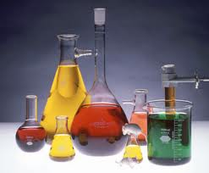
QUÍMICA GENERAL

Slide 2
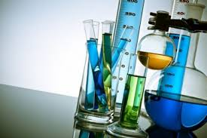
La química es una ciencia que efectúa estudios cualitativos y cuantitativos de la materia y la energía así como su interrelación. Para ello realiza análisis y síntesis. A partir de estos procesos el hombre obtiene un gran número de productos que mejoran su vida. Con base en el tipo de estudio que realiza, la Química se divide en: Inorgánica, Orgánica, Analítica, Física y Bioquímica.

Slide 3
Elemento: Son sustancias puras que no pueden descomponerse en otra más simples por métodos químicos ordinarios.
Compuestos: Son uniones químicas, sus componentes pierden sus propiedades individuales y adquieren nuevas, tienen composición definida y constante, poseen una fórmula química, no se separan fácilmente.
Mezclas: Son uniones físicas, sus componentes conservan sus propiedades individuales, pueden separarse por métodos físicos o mecánicos

Slide 4
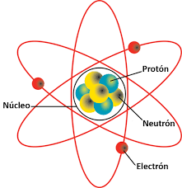
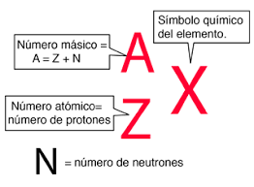
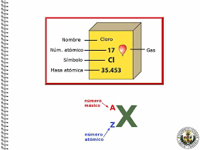
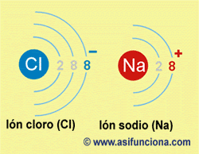
Átomo: Esta palabra se empleó para definir a la parte más pequeña en la que puede dividirse la materia, sin embargo actualmente se sabe que es divisible y está integrada por diversas partículas subatómicas como “La partícula más pequeña que puede participar en un cambio químico”
Número atómico: Es igual al número de electrones o protones de un átomo. Se representa con la letra Z.
Masa atómica: Es el promedio ponderado de los números de masa de los distintos isótopos de un elemento químico.
Ion: Es un átomo o molécula con carga eléctrica que ha perdido o ganado electrones. Cuando ceden electrones se convierten en iones positivos llamados cationes (+), cuando ganan electrones se convierten en aniones (-).

Slide 5
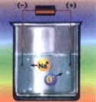
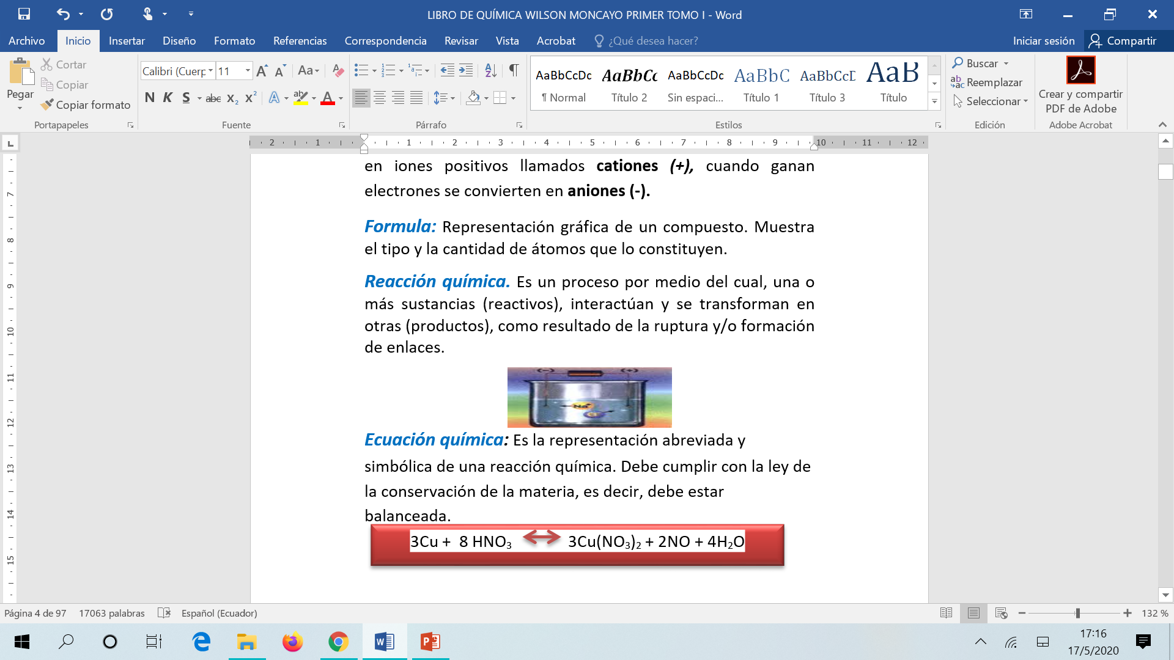
Formula: Representación gráfica de un compuesto. Muestra el tipo y la cantidad de átomos que lo constituyen.
Reacción química. Es un proceso por medio del cual, una o más sustancias (reactivos), interactúan y se transforman en otras (productos), como resultado de la ruptura y/o formación de enlaces
Ecuación química: Es la representación abreviada y simbólica de una reacción química. Debe cumplir con la ley de la conservación de la materia, es decir, debe estar balanceada

Slide 6
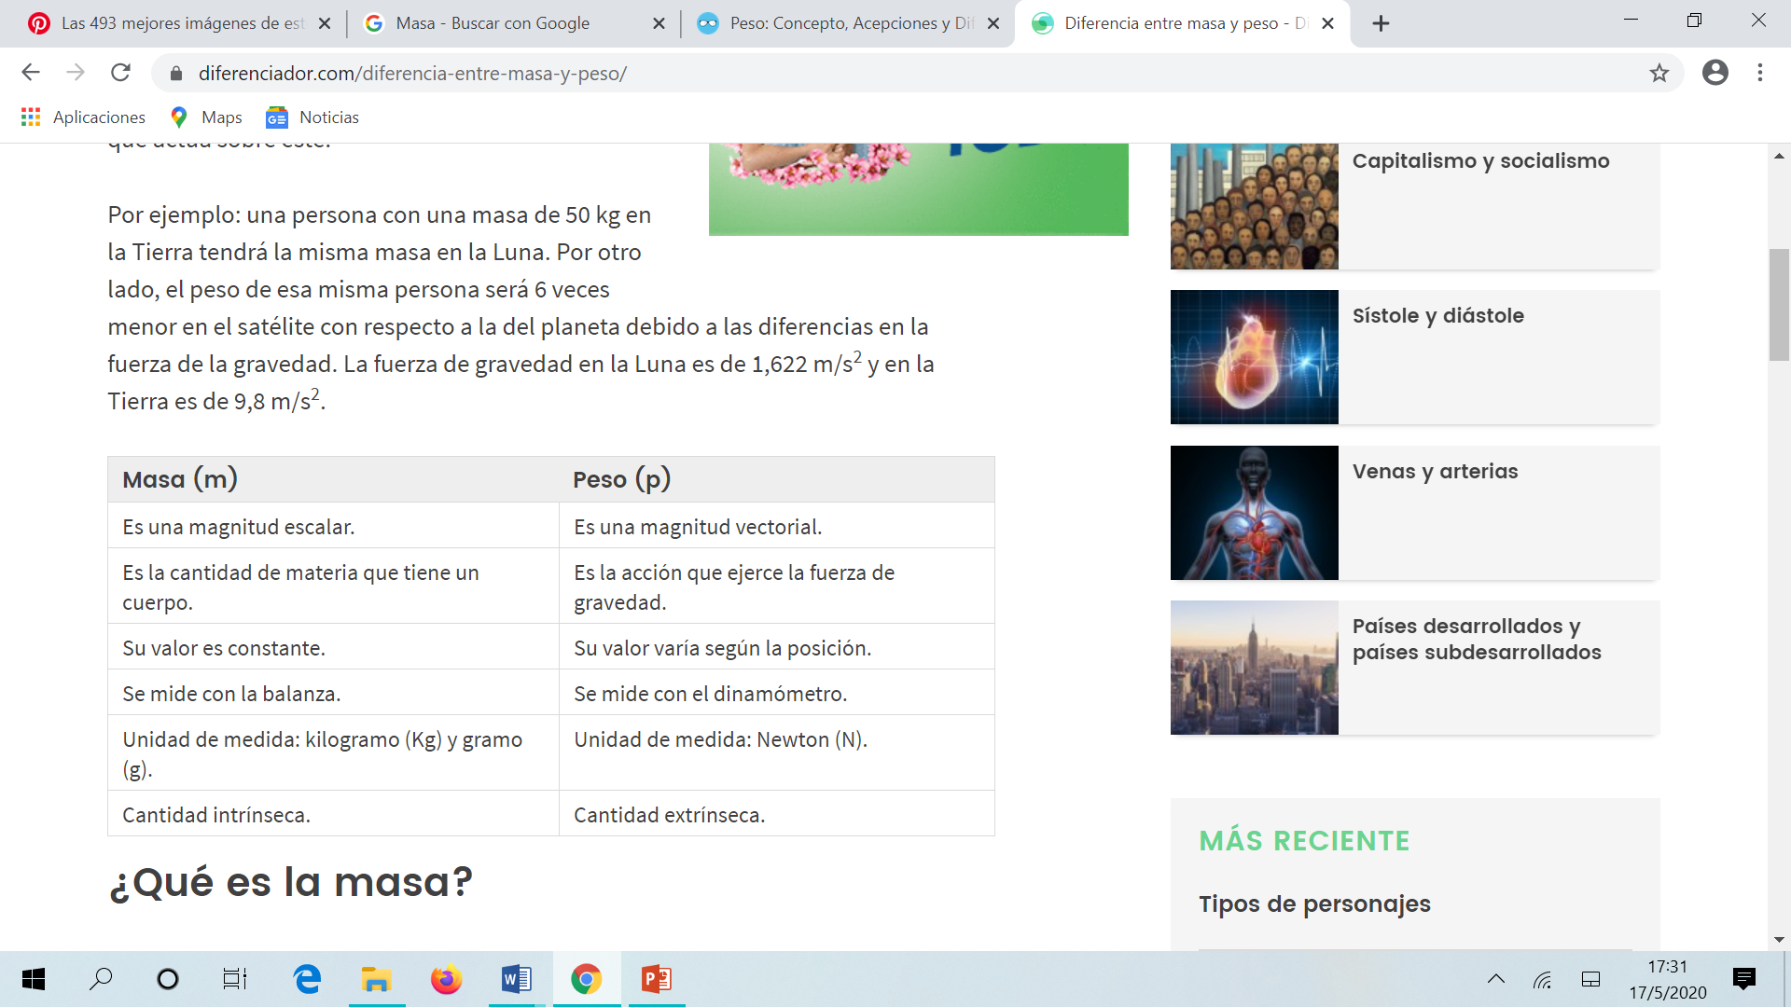
La masa, es una magnitud física fundamental que indica la cantidad de materia contenida en un cuerpo
La masa de un objeto siempre será la misma, sin importar el lugar donde se ubica. En cambio, el peso del objeto variará de acuerdo a la fuerza de gravedad que actúa sobre este.
El peso, es una medida de la fuerza gravitatoria que actúa sobre un objeto.
NOTA: Por ejemplo: una persona con una masa de 100 kg en la Tierra tendrá la misma masa en la Luna. Por otro lado, el peso de esa misma persona será 6 veces menor en el satélite con respecto a la del planeta debido a las diferencias en la fuerza de la gravedad. La fuerza de gravedad en la Luna es de 1,622 m/s² y en la Tierra es de 9,8 m/s².

Slide 7
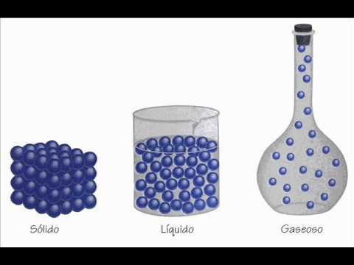
Densidad, proviene del campo de la física y la química, en los que específicamente alude a la relación que existe entre la masa de una sustancia (o de un cuerpo) y su volumen. Se trata, pues, de una propiedad intrínseca, ya que no depende de la cantidad de sustancia que se considere.
Se expresa en kilogramo por metro cúbico (kg/m³) o gramo por centímetro cúbico (g/cm³), varía en mayor o menor medida en función de la presión y la temperatura, y también con los cambios de estado.
Los gases tienen menor densidad que los líquidos por presentar sus partículas cohesionadas, y estos a su vez menos que los sólidos. Aunque existen excepciones, por lo general al aumentar la temperatura disminuye la densidad

Slide 8
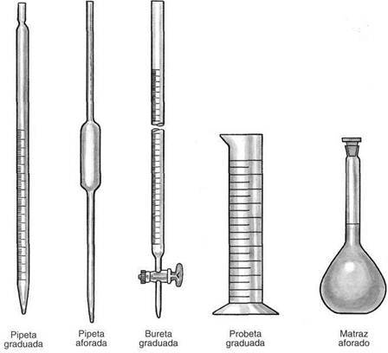
EL volumen, es el espacio que ocupa un cuerpo y su unidad en el sistema internacional de unidades es el metro cúbico (m³)
Está dado por el tamaño del elemento, es decir, su ancho, su altura y su largo es expresado matemáticamente. Sus unidades de medición pueden ser el decímetro cúbico, metro cúbico o el centímetro cúbico u otros.
El volumen no depende de:
- Forma.
- Grado de división del sistema.
El volumen depende de:
- Presión.
- Temperatura.
El volumen de un líquido se mide echándolo directamente en recipientes graduados (ejemplo: probeta, bureta, vaso de precipitados, etc.) o en recipientes aforados.
El volumen de un sólido se obtiene sumergiendo el sólido en un líquido y midiendo el volumen desplazado.
El volumen de un gas se puede medir recogiéndolo sobre agua u otro líquido y midiendo el volumen desplazado.

Slide 9

FUERZA
En física, la fuerza es una magnitud vectorial que mide la intensidad del intercambio de momento lineal entre dos cuerpos.
En el Sistema Internacional de Unidades (SI), el hecho de definir la fuerza a partir de la masa y la aceleración (magnitud en la que intervienen longitud y tiempo), conlleva a que la fuerza sea una magnitud derivada. La unidad de medida de fuerza es el newton que se representa con el símbolo: N, nombrada así en reconocimiento a Isaac Newton por su aportación a la física.
El newton es una unidad derivada del SI que se define como la fuerza necesaria para proporcionar una aceleración de 1 m/s² a un objeto de 1 kg de masa.
Empujar, arrastrar, sujetar, tirar, atraer, ... Todas estas palabras describen la acción de un cuerpo sobre otro, y en física nos referimos a ellas con un solo término: fuerza. Nosotros observamos fuerzas por las deformaciones o los cambios de velocidad que producen estas fuerzas en los cuerpos

Slide 10
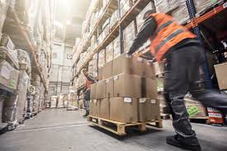
TRABAJO
El trabajo en química es la capacidad que tiene un sistema para expandirse o contraerse, relacionándose con la presión y el volumen.
En física, se entiende por trabajo a la cantidad de fuerza multiplicada por la distancia que recorre dicha fuerza. Esta puede ser aplicada a un punto imaginario o a un cuerpo para moverlo.

